Slide 1

Direzione Tecnica e Arredo Urbano
Area Tecnica Scuole e Coordinamento Tecnico Servizi alla Persona
PIANO NAZIONALE DI RIPRESA E RESILIENZA
03/03/2022
Notes:
1

Slide 2
PROGETTI FINANZIATI DAL MIM
REALIZZAZIONE DI NUOVI EDIFICI SCOLASTICI PUBBLICI MEDIANTE SOSTITUZIONE EDILIZIA
“Scuola secondaria di I Grado di Viale Sarca 24 (Municipio 9) - demolizione, bonifica e ricostruzione dell'edificio scolastico” € 11.168.520,00
(M2 - Rivoluzione verde e transizione ecologica, C3 - Efficienza energetica e riqualificazione degli edifici, I1.1 - Piano di sostituzione di edifici scolastici e di riqualificazione energetica).
REALIZZAZIONE DI STRUTTURE DA DESTINARE AD ASILI NIDO E SCUOLE DI INFANZIA
“Scuola dell'infanzia di Via Reni 1 (Municipio 3) - Demolizione, bonifica e ricostruzione dell'edificio scolastico” € 5.412.000,00
POTENZIAMENTO DEGLI SPAZI PER LE MENSE
“Risanamento strutturale - distributivo - impiantistico del centro cucine e del refettorio della scuola elementare di Via Anselmo da Baggio, 58-60
(Municipio 7)” € 1.100.000,00
(M4 - Istruzione e ricerca, C1 - Potenziamento dell’offerta dei servizi di istruzione: dagli asili nido alle Università, I1.1 - Piano per asili nido e scuole dell’infanzia e servizi di educazione e cura per la prima infanzia).

Slide 3
PROGETTI IN ESSERE MIM
“ Demolizione e ricostruzione Scuola secondaria di I grado di Via Pizzigoni 9” Municipio 8
19.000.000,00 € QE iniziale di cui 11.000.000,00 € di finanziamento (aumento FOI 10%) e 9.000.0000,00 + di risorse proprie.
“ Bonifica, demolizione e ricostruzione Scuola via Scialoia/via Trevi ”
plesso scolastico composto da più edifici (nido, infanzia, primaria, secondaria di primo grado, palestra e civic center), progetto vincitore di un concorso internazionale 49.000.000,00 € di cui 30.000.000 € di finanziamento e 19.000.0000,00 € di risorse proprie.

Slide 4

PROGETTI FINANZIATI DAL MINT
PIANI URBANI INTEGRATI (PUI)
“Realizzazione di una scuola primaria in via Caduti in Missione di Pace - Quartiere Rubattino- Municipio 3” 13.500.000,00 €
“Risanamento conservativo dell’edificio sito in Viale Delle Rimembranze di Lambrate n. 24, da destinare a uso scolastico” 18.000.000,00 €
(M5 - Inclusione e coesione, C2 - Infrastrutture sociali, famiglie, comunità e terzo settore, I2.2 - Piani Urbani Integrati).

Slide 5
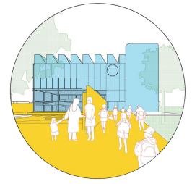
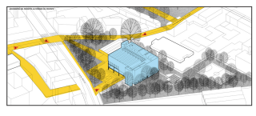
“Scuola secondaria di I Grado di Viale Sarca 24 (Municipio 9) - demolizione, bonifica e ricostruzione dell'edificio scolastico” € 11.168.520,00
TEMPI di attuazione milestone PNRR:
20/09/2023 per l’aggiudicazione dei lavori (MILESTON EU);
30/09/2023 per la progettazione esecutiva (verifica, validazione e approvazione) , per i soli enti che hanno aderito all’accordo con Invitalia;
31/03/2024 per l’avvio dei lavori;
31/03/2026 per la conclusione dei lavori
30/06/2026 per il collaudo dei lavori.
IN CORSO: Progettazione definitiva / esecutiva
(il progetto è esito di un concorso MIM vincitore Arch. Domenico Chizzoniti)
Il progetto prevede la realizzazione di un edificio che possa ospitare:
- 15 aule (5 cicli)
- aule speciali/ laboratori /palestra
- laboratorio musica
- agorà / piazza coperta
- refettorio
- spazi insegnanti / ufficio presidenza
L’edificio sarà realizzato garantendo alte prestazioni di sostenibilità ambientale
nel rispetto dei CAM e del principio DNSH.

Slide 6
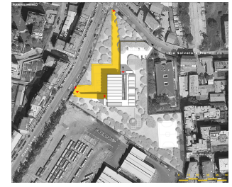
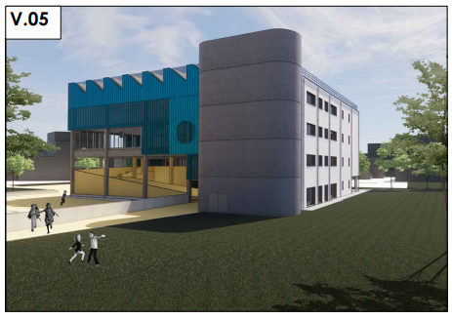
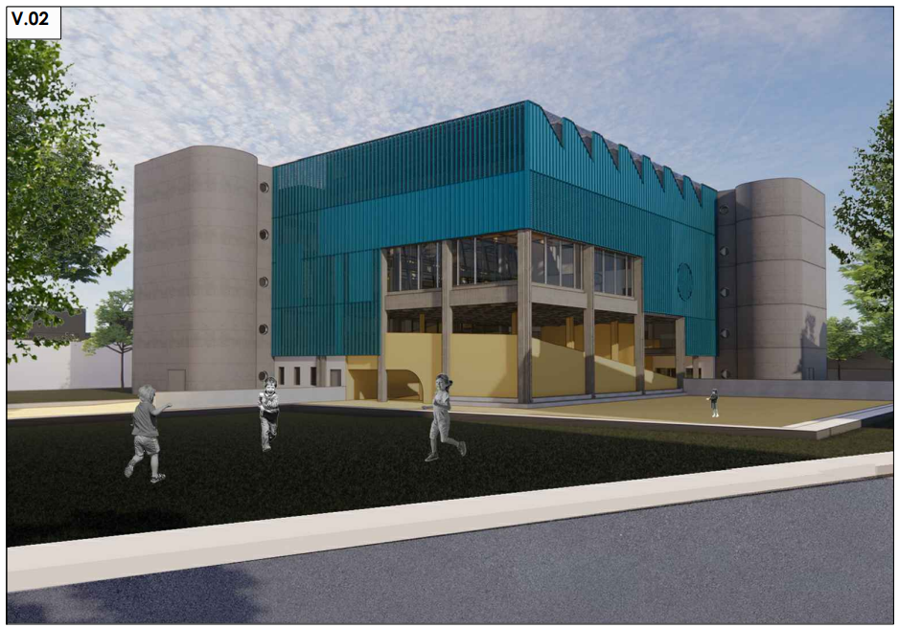
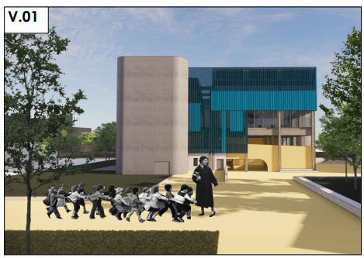
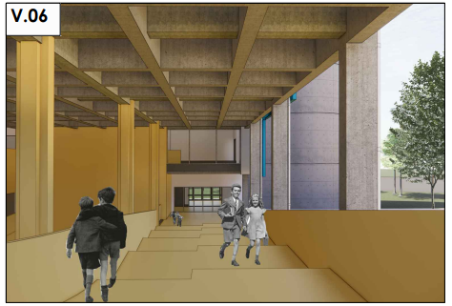
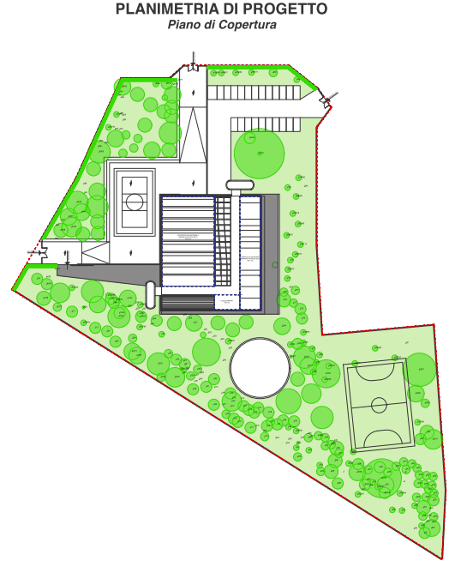
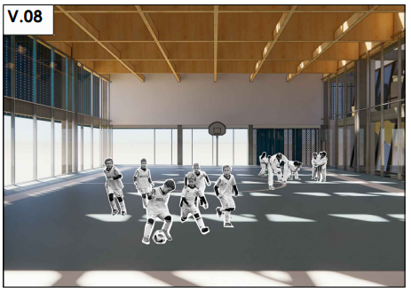
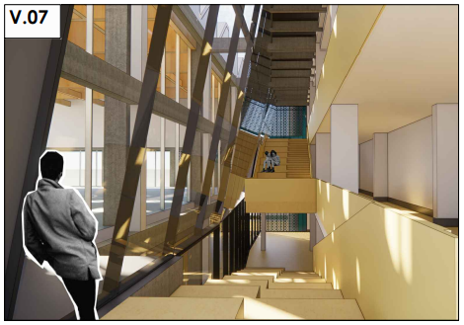
Notes:
6

Slide 7
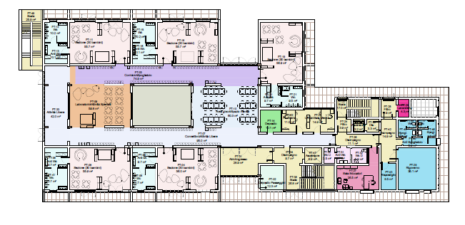
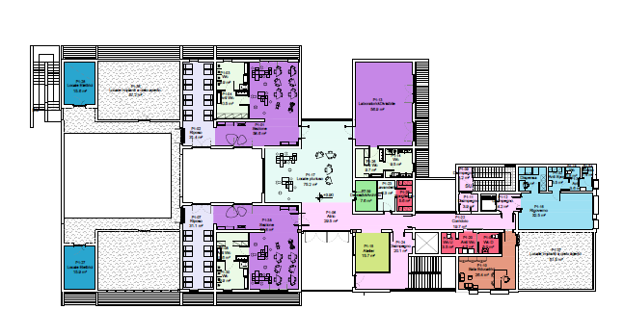
“Scuola dell'infanzia di Via Reni 1 (Municipio 3) - Demolizione, bonifica e ricostruzione dell'edificio scolastico” € 5.412.000,00
TEMPI di attuazione milestone PNRR:
30/06/2023 aggiudicazione lavori (raggiunta tramite aggiudicazione INVITALIA)
Il termine per l’avvio dei lavori è il 30/11/2023, con il verbale di consegna dei lavori;
La conclusione dei lavori è prevista entro il 31/12/2025
collaudo dei lavori con il relativo certificato è da realizzarsi entro il 30/06/2026.
IN CORSO: Verifica progettazione esecutiva (progettista esterno CAIREPRO)
Il Polo per l’infanzia prevede 150 bambini infanzia + 32 bambini nido
  - L’infanzia prevede 5 sezioni più spazi comuni
  - Il nido prevede la creazione di due sezioni + spazi comuni
  - Sono previsti i locali per Milano ristorazione

Slide 8
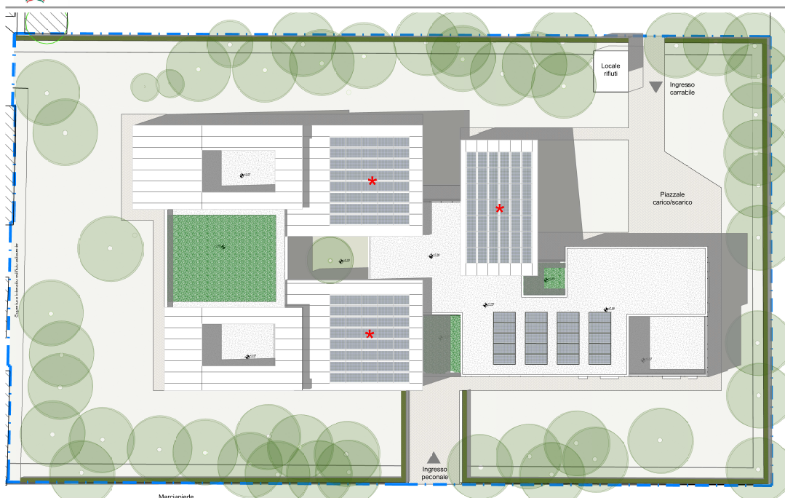
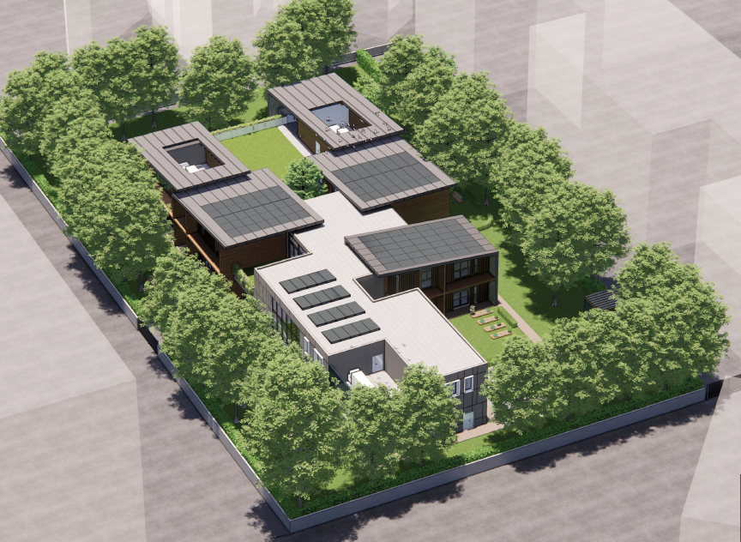
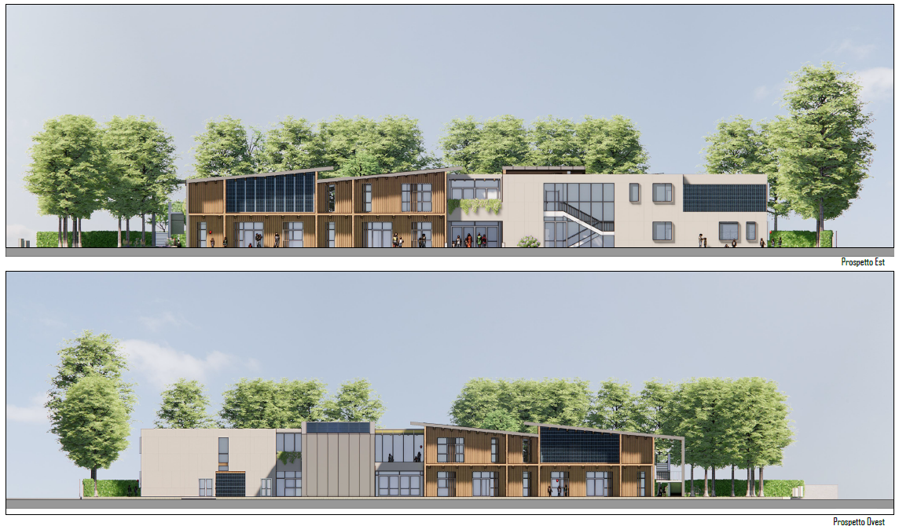
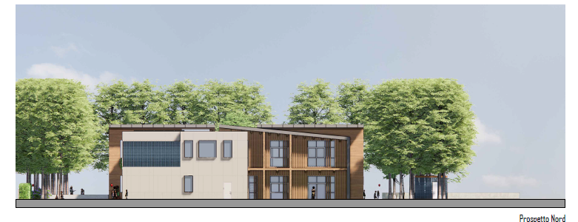
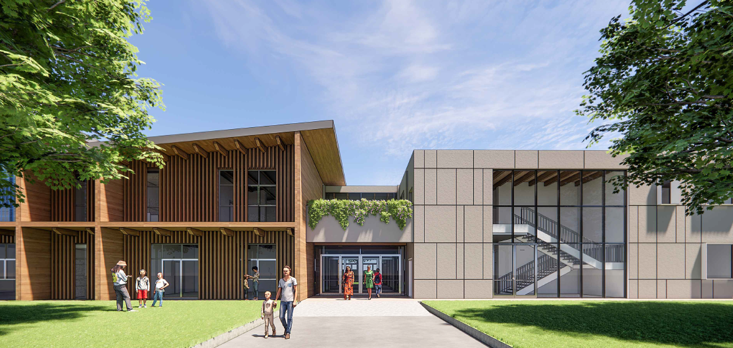

Slide 9
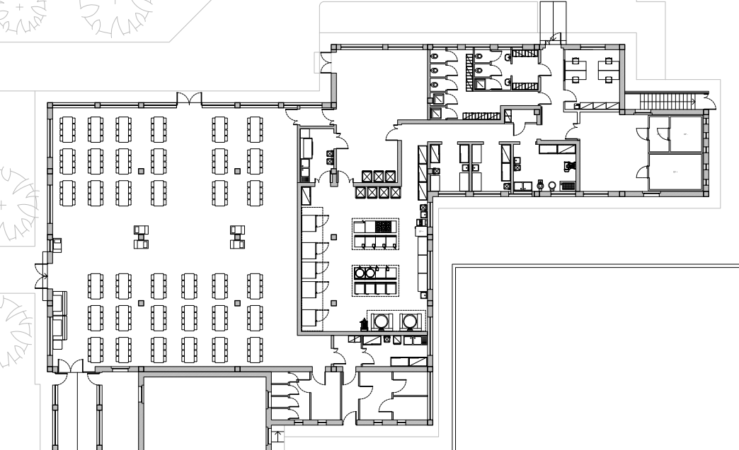
“Risanamento strutturale - distributivo - impiantistico del centro cucine e del refettorio della scuola elementare di Via Anselmo da Baggio, 58-60
(Municipio 7)” € 1.100.000,00
TEMPI di attuazione milestone PNRR
30/08/2023 aggiudicazione lavori (raggiunta)
Il termine per l’avvio dei lavori è il 30/11/2023, con il verbale di consegna dei lavori;
La conclusione dei lavori è prevista entro il 31/12/2025
collaudo dei lavori con il relativo certificato è da realizzarsi entro il 30/06/2026.
IN CORSO: progettazione esecutiva congiunta con Milano Ristorazione
Sono previsti lavori di risanamento strutturale e impiantistico adeguamento sismico con introduzione di impianti tecnologicamente avanzati rispondenti a tutte le prescrizioni

Slide 10
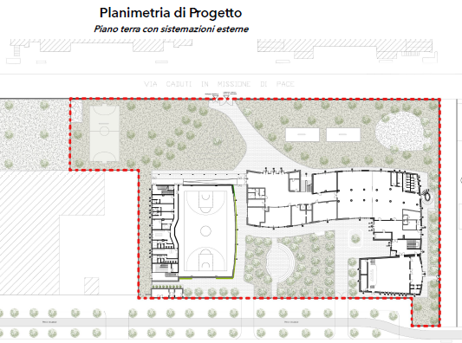
“Realizzazione di una scuola primaria in via Caduti in Missione di Pace - Quartiere Rubattino- Municipio 3” 13.500.000,00 €
IN CORSO: appalto integrato complesso / progettazione definitiva (progettista esterno F&M – Beltrami Costruzioni)
- Ingresso dotato di locale gestione e controllo + infermeria
- n.15 aule didattiche + laboratori e locali polifunzionali esala musica;
- zona office: uffici di direzione, segreteria, archivio e - - sala insegnanti con relativi servizi igienici + sale colloqui;
- refettorio con relativi locali di servizio;
- locali tecnici impianti tecnologici.
Sono previsti, quali servizi aperti al quartiere, una palestra, la biblioteca e un aditorium.
L’edificio si dovrà configurare Nearly Zero Energy Buildings (NZEB) ossia ad elevate prestazioni con un consumo energetico estremamente basso, quasi nullo;
L’edificio dovrà rispondere al principio di non arrecare un danno significativo DNSH;
Un edificio a basso impatto ambientale rispondente alla normativa relativa ai Criteri Ambientali Minimi (CAM);
TEMPI di attuazione milestone PNRR:
Aggiudicare i lavori entro il 30 luglio 2023; (raggiunta tramite aggiudicazione INVITALIA)
Pagare almeno il 30% dei SAL entro il 30 settembre 2024;
Terminare i lavori entro il 30 giugno 2026.

Slide 11
“Risanamento conservativo dell’edificio sito in Viale Delle Rimembranze di Lambrate n. 24, da destinare a uso scolastico” 18.000.000,00 €
TEMPI di attuazione milestone PNRR:
Aggiudicare i lavori entro il 30 luglio 2023; (raggiunta tramite aggiudicazione INVITALIA)
Pagare almeno il 30% dei SAL entro il 30 settembre 2024;
Terminare i lavori entro il 30 giugno 2026.
IN CORSO: appalto integrato complesso / progettazione definitiva (SAC – SECAP costruzioni)
- Piano Rialzato: n. 4 laboratori didattici, refettorio con rigoverno e relativo spogliatoio, locale custode/bidelleria, palestra con spogliatoi dedicati, servizi igienici;
- Piano Primo: n. 5 aule didattiche scuola primaria, n. 3 aule didattiche scuola secondaria, sala professori, n. 2 aule di sostegno e servizi igienici;
- Piano Secondo: n. 5 aule didattiche scuola primaria, n. 3 aule didattiche scuola secondaria, sala professori, n. 2 aule di sostegno e servizi igienici.
- Corpo di fabbrica nel cortile: n. 1 biblioteca, n. 1 mediateca, n. 1 laboratorio delle idee (coworking), n. 1 servizi igienici, ascensore (utilizzabili anche dal quartiere in orario extrascolastico).

Slide 12
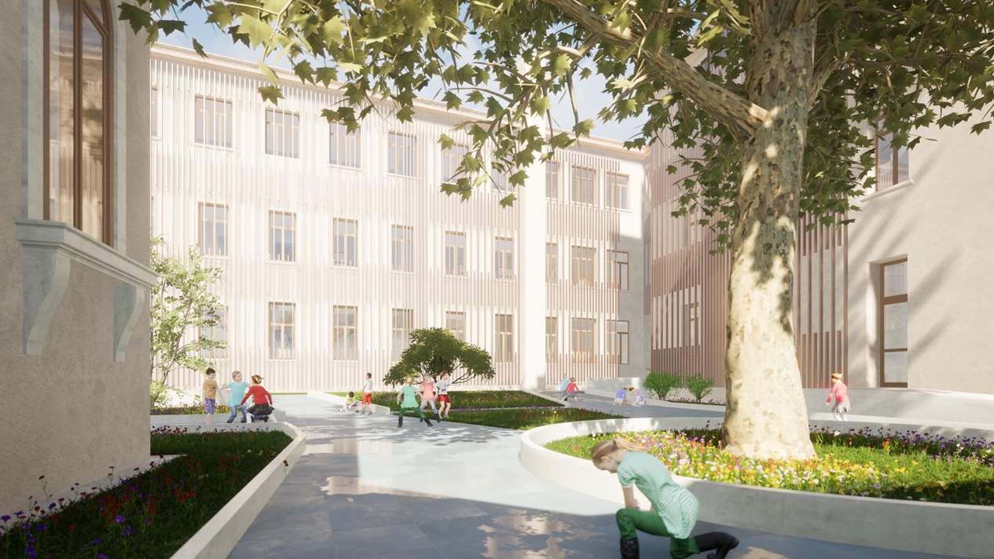
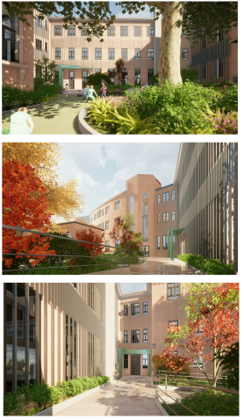
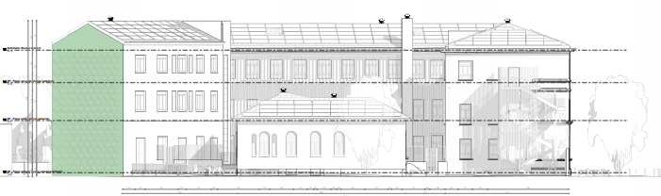

Slide 13
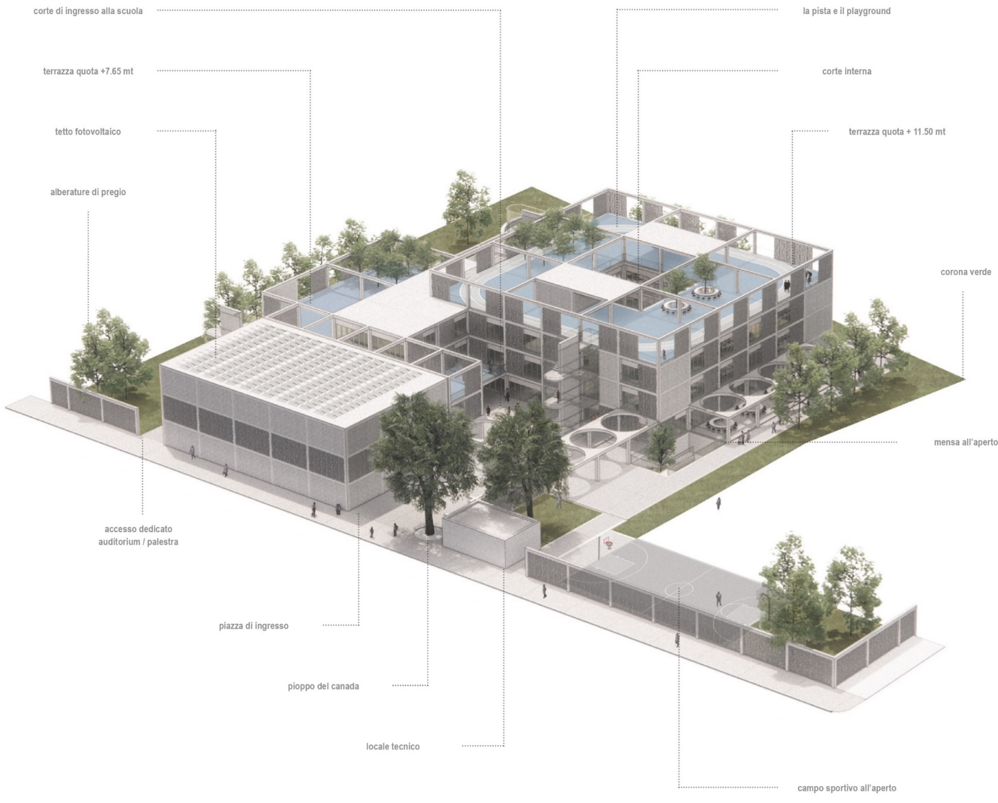
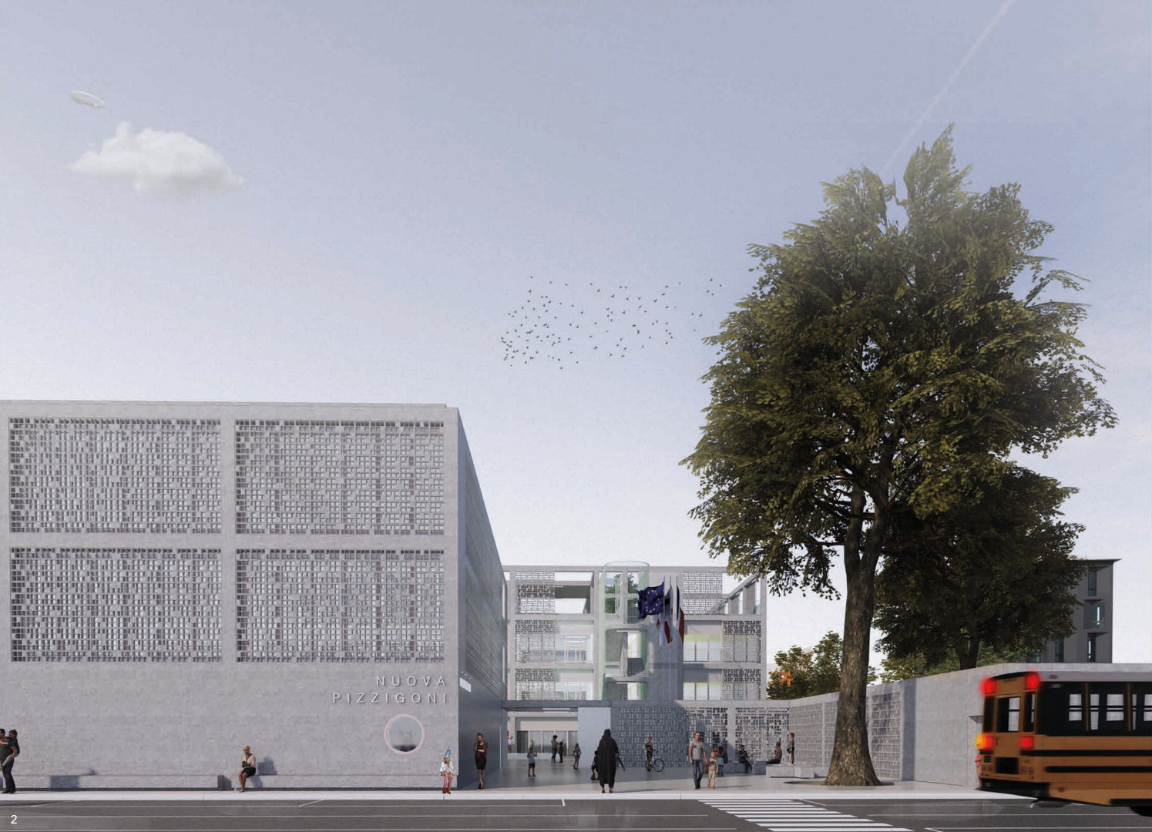
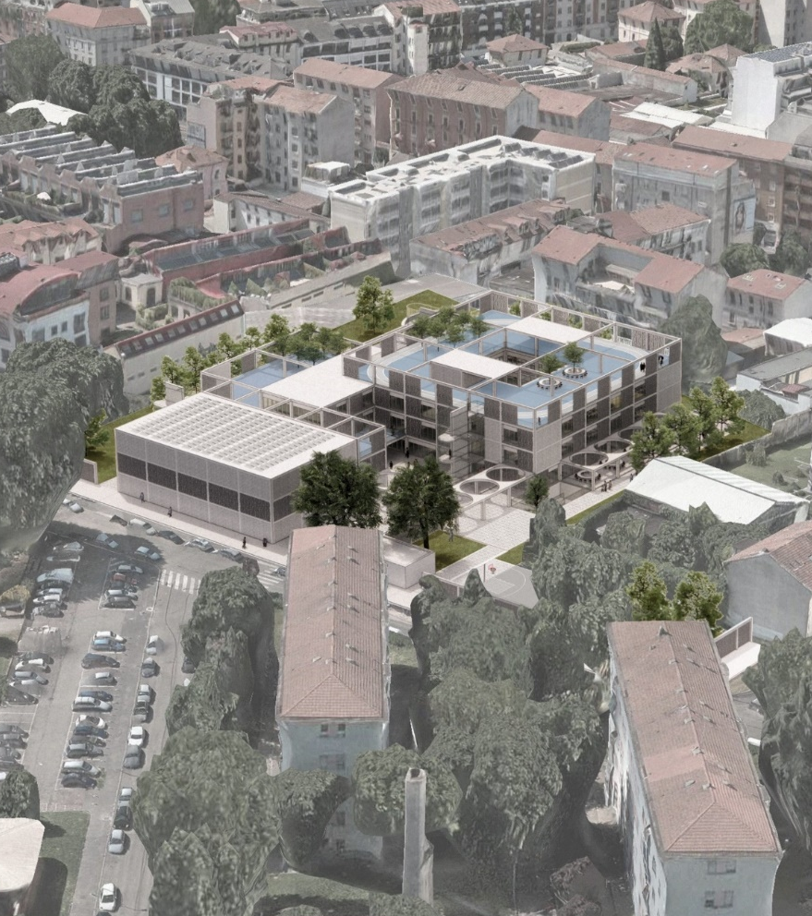
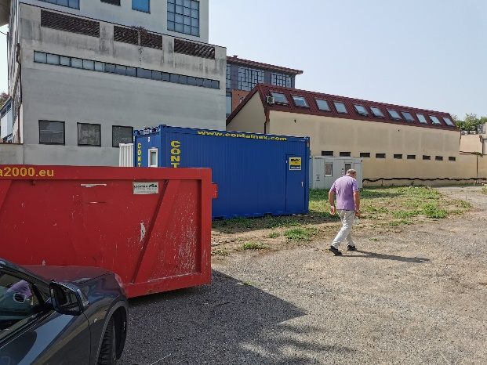
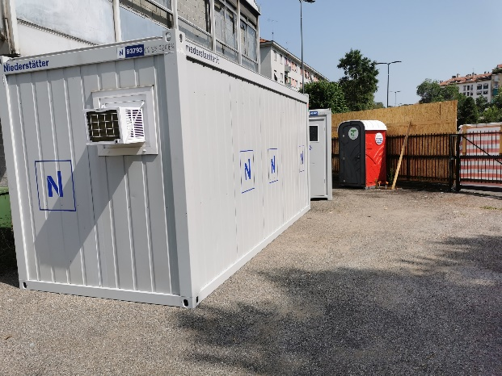
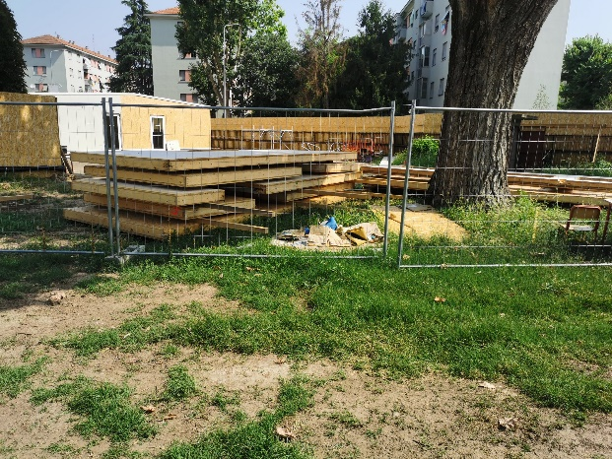
Demolizione e ricostruzione Scuola secondaria di I grado di Via Pizzigoni 9” Municipio 8 19.000.000,00 €
IN CORSO: AVVIO LAVORI
n. 18 Aule didattiche
n. 8 Laboratori
Mensa 387 mq
Sala professori 131 mq
Biblioteca mediatica 168 mq
Palestra 150 spettatori
Auditorium 150 posti
Lavori Bonifica
- bonifica e rimozione fav nei tre corpi di fabbrica
- rimozione serbatoi gasolio

Slide 14
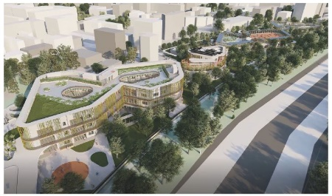
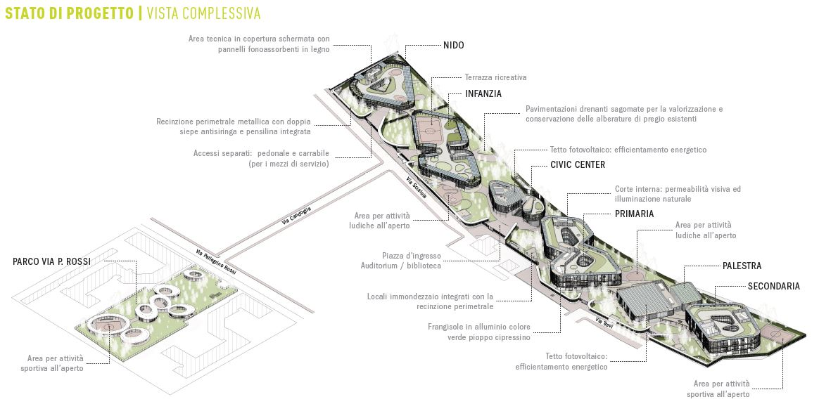
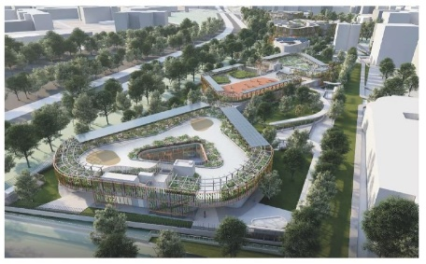
“ Bonifica, demolizione e ricostruzione Scuola via Scialoia/via Trevi ” 49.000.000,00 €
ASILO NIDO n. 3 sezioni 72 bambini
SCUOLA DELL’INFANZIA n. 9 sezioni 270 alunni
SCUOLA PRIMARIA n. 20 sezioni 600 alunni
SCUOLA SECONDARIA DI 1° GRADO n. 12 sezioni 360 alunni

